Slide 1
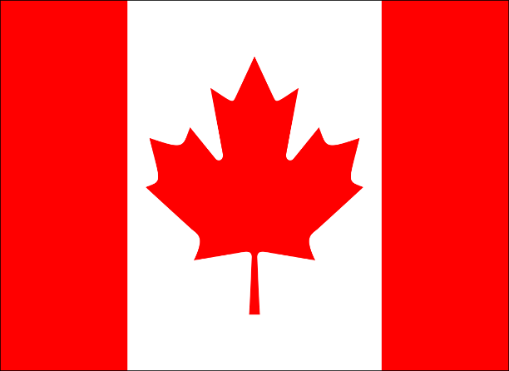
КАНАДА

Slide 2
Општи географски подаци:
Величина: 9,9 милиона км²
Пo величини Канада је друга државa света, после Русије. Од СиЦГ већа je oкo 100 пута.
Број становника: 30,9 милиона
Спада у слабо насељене државе, просечно 3,1 ст. / кm².
Канада спада у природно најбогатије државе света:
према површинама под шумама je трећа у свету (после Русије и Бразила)
пo производњи никла, урана, олова, сребра и злата je међу првима у свету
највећи светски извозник целулозе и папира
велики извозник пшенице и кукуруза

Slide 3
Општи географски подаци:
Већина становника живи у уском појасу поред границе са САД-ом.
40% становника је британског порекла, 27% је француског порекла, док остатак чине староседеоци Индијанци и Инуити (Ескими), затим остали европљани а од азијата највише Кинези и Јапанци.
Службени језици су енглески и француски.
Канада је федерална држава,састоји се од десет провинција и три територије.
➢ Провинције:
1. Британска Колумбија
2. Алберта
3. Саскечивен
4. Манитоба
5. Онтарио

Slide 4
Општи географски подаци:
Већина становника живи у уском појасу поред границе са САД-ом.
40% становника је британског порекла, 27% је француског порекла, док остатак чине староседеоци Индијанци и Инуити (Ескими), затим остали европљани а од азијата највише Кинези и Јапанци.
Службени језици су енглески и француски.
Канада је федерална држава,састоји се од десет провинција и три територије.
Провинције:
1. Британска Колумбија
2. Алберта
3. Саскечивен
4. Манитоба
5. Онтарио

Slide 5
6. Квебек
7. Њуфаундленд и Лабрадор
8. Њу Бранзвик
9. Нова Шкотска
10. Острво Принца Едварда
Територије:
1. Јукон
2. Северозападне територије
3. Нунавут

Slide 6
6. Квебек
7. Њуфаундленд и Лабрадор
8. Њу Бранзвик
9. Нова Шкотска
10. Острво Принца Едварда
Територије:
1. Јукон
2. Северозападне територије
3. Нунавут

Slide 7
Општи географски подаци:
Главни град Канаде је:
Отава
а већи градови су
Монтреал Монтреал, Торонто Монтреал, Торонто, Едмонтон,
Ванкувер Ванкувер и Квебек.


Slide 8
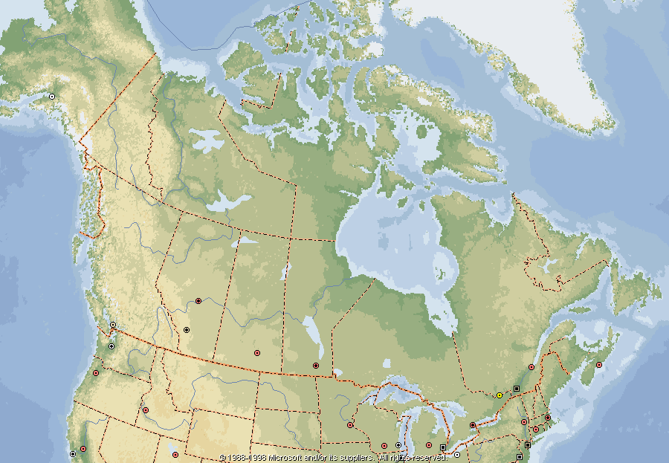
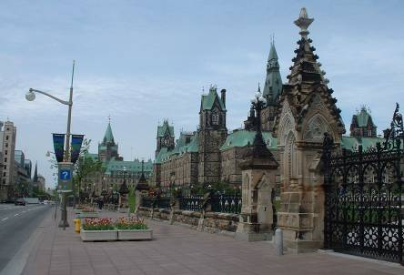
ОТАВА


Slide 9
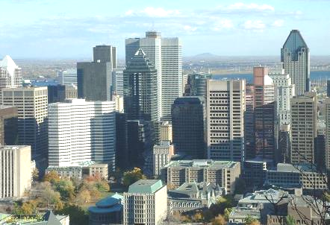
ОТАВА
МОНТРЕАЛ


Slide 10
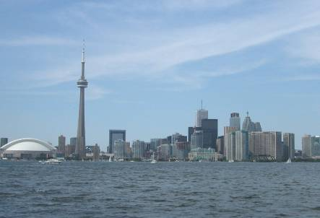
ОТАВА
МОНТРЕАЛ
ТОРОНТО


Slide 11
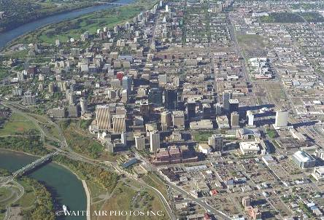
ЕДМОНТОН
ОТАВА
МОНТРЕАЛ
ТОРОНТО


Slide 12
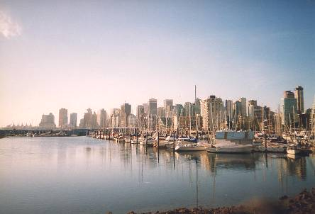
ЕДМОНТОН
ВАНКУВЕР
ОТАВА
МОНТРЕАЛ
ТОРОНТО


Slide 13
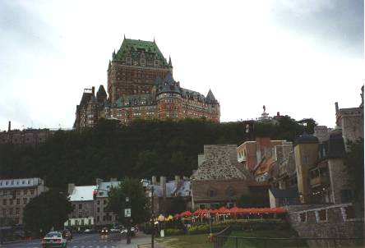
ЕДМОНТОН
ВАНКУВЕР
КВЕБЕК
ОТАВА
МОНТРЕАЛ
ТОРОНТО


Slide 14
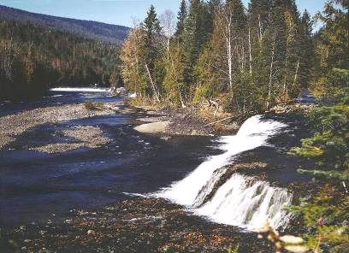
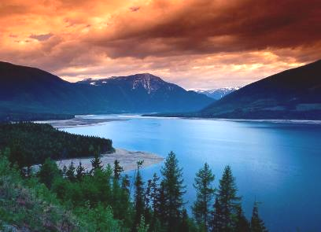
Британска Колумбија


Slide 15
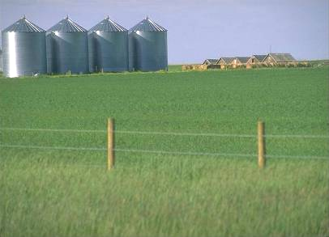
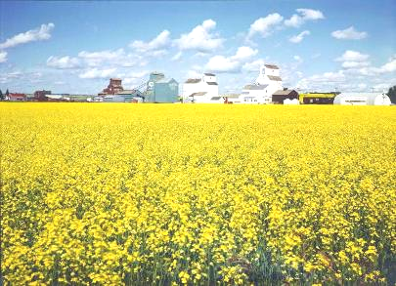
Алберта


Slide 16
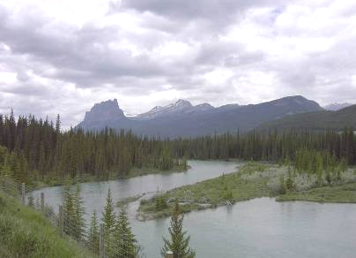
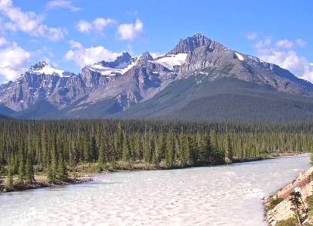
Саскечивен


Slide 17
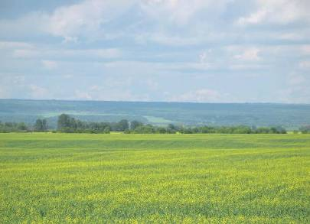
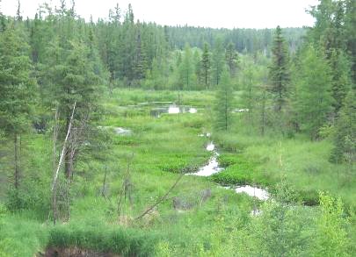
Манитоба


Slide 18
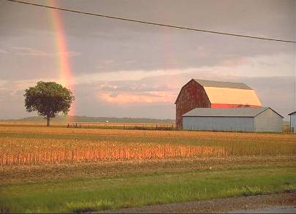
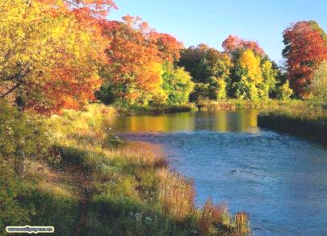
Онтарио


Slide 19
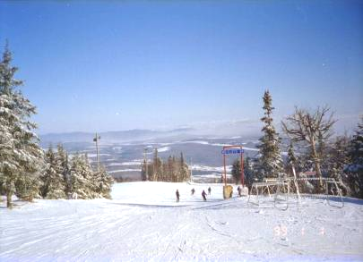
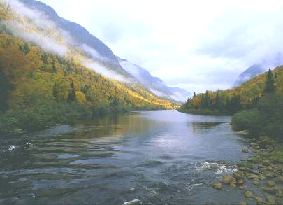
Квебек


Slide 20
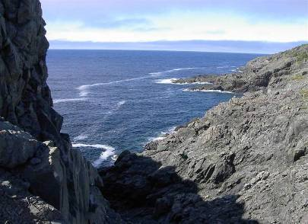
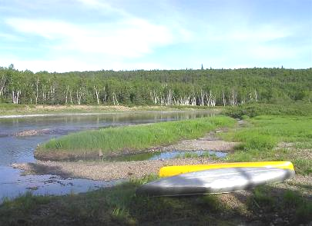
Њуфаундленд и Лабрадор


Slide 21
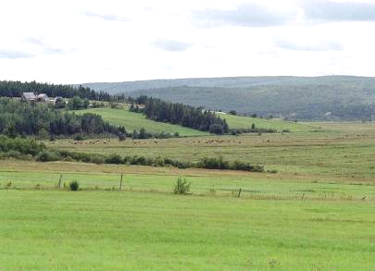
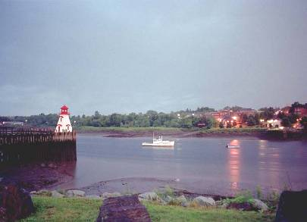
Њу Бранзвик


Slide 22
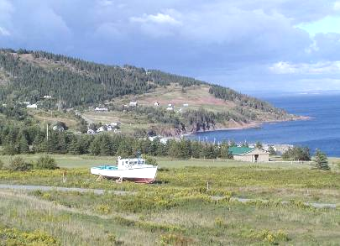
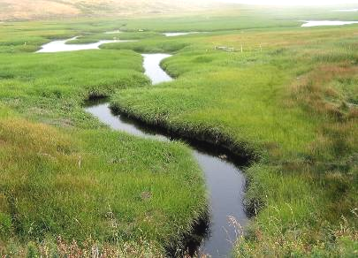
Нова Шкотска


Slide 23
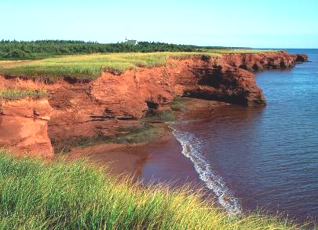
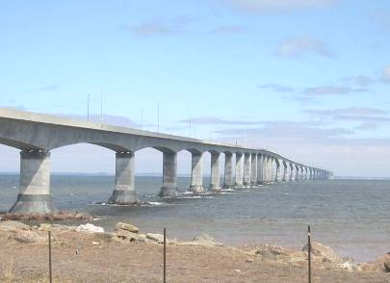
Острво Принца Едварда


Slide 24
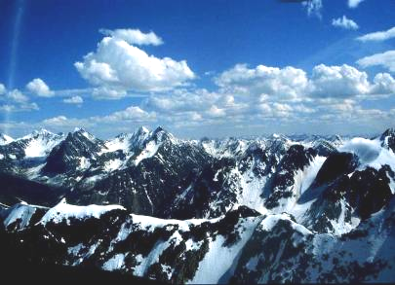
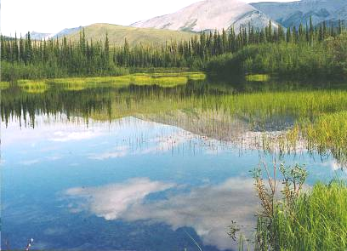
Јукон


Slide 25
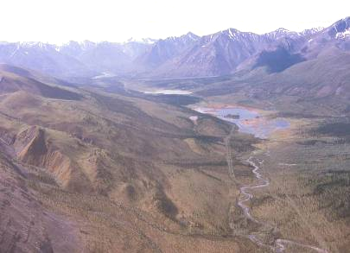
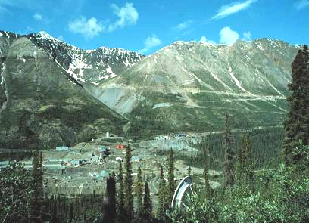
Северозападне Територије


Slide 26
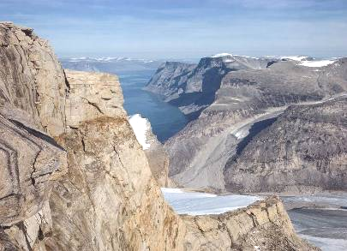
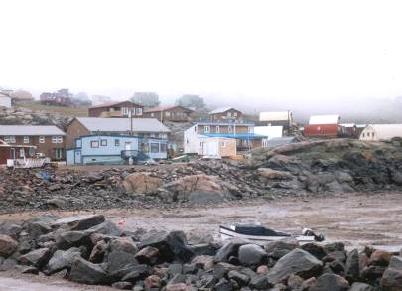
Нунавут


Slide 27
Регионална подела
Канада је подељена на четири региона:
Атланско приморје – обухвата полуострва Лабрадор и Нова Шкотска, такође острва Њуфаундленд и Острво Принца Едварда. Лабрадор је најбогатија област Северне Америке гвозденом рудом а Нова Шкотска најбогатије канадско налазиште угља.
Централна област – низија и висораван између реке Светог Лоренца и Лабрадора на истоку и Стеновитих Планина на западу. На северу је покривају тундре и тајге, које правцем ка југу прелазе у прерије. Ову област зову још и ’’житница Канаде’’.
Канадски далеки запад – чине га Стеновите Приморске Планине. ¾ ове области је под шумама, главном сировином за јаку дрвну индустрију.
Канадски север – област величине као половина Европе. У новије време добија на значају због богатих налазишта нафте, урана и других руда.

Slide 28
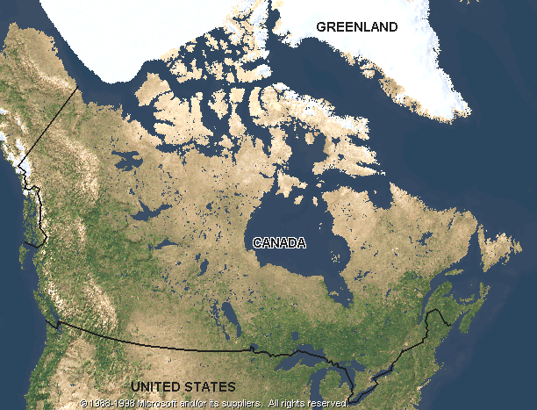
Канадски север
Канадски далеки запад
Атланско приморје
Централна област

Slide 29
Занимљива Канада

Slide 30
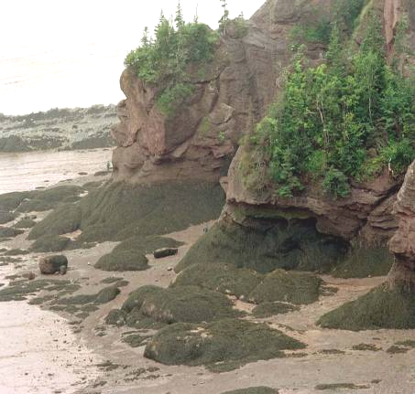
Плимски зид
У заливу Фанди, између
Њу Бранзвика и Нове
Шкотске, плима и осека
достижу невероватних
5 до 15 метара. Ова
несвакидашња појава
проузрокована је самим
обликом залива.

Slide 31
Тесли на част
Канађани су због заслуга
на пољу електротехнике,
према нашем великом
научнику Николи Тесли,
назвали један градић и
реку у провинцији Јукон -
- Теслин.
Теслин
•

Slide 32
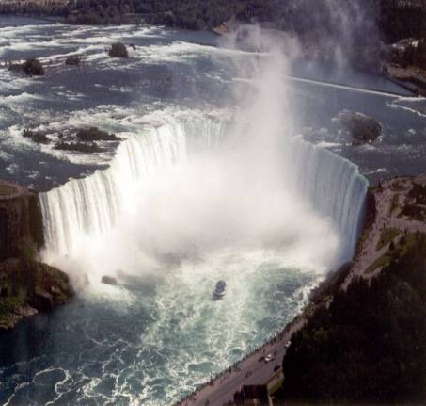
’’Вода која грми’’
Овим именом су
индијанци Ирокези
називали Нијагарине
водопаде,који се
налазе између језера
Ири и Онтарио. Канада
ове водопаде дели са
САД-ом.

Slide 33
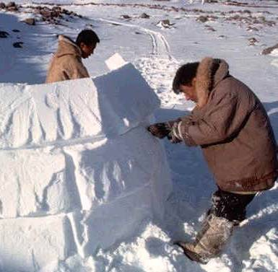
’’Прави људи’’
Овако себе називају
староседеоци Канаде
Инуити. На крајњем
северу државе, многи
од њих још увек живе
традиционално, у
иглоима, бавећи се
ловом на фоке и
китове.

